Slide 1
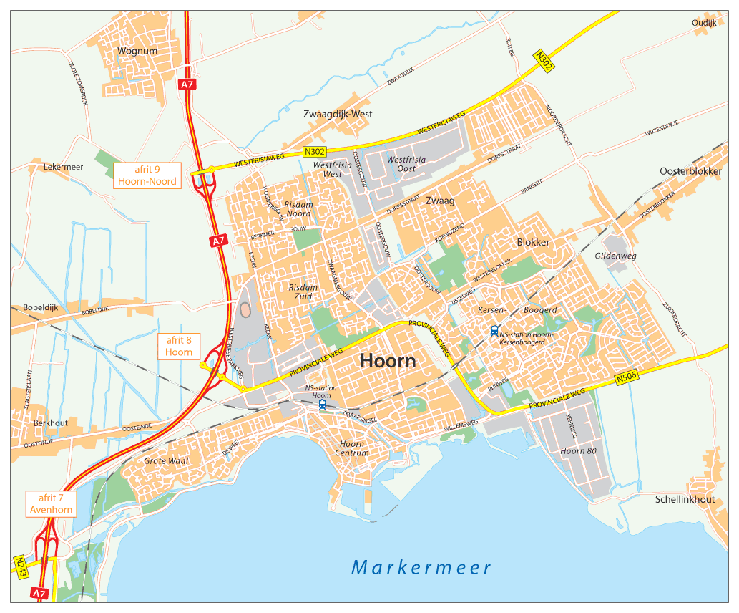
Vakantie in Hoorn!
Wat kun je met je kind(eren) doen in de meivakantie?
Stadsspeeltuin
De Speelhoorn
Achter zwembad de Waterhoorn
Kinderen €2, volwassenen gratis
Open: elke dag van 10 uur tot 17 uur
MAK Blokweer
Kloosterhout 1-2 Blokker
*Boezelbos: natuurspeeltuin
altijd open – gratis
*Bezoekerscentum en kijkboerderij
Open op: woensdag, vrijdag, zaterdag en zondag van 10 uur tot 17 uur gratis
Kijk op: Mak-blokweer.nl voor activiteiten
Kinderboerderij de Woid
Koperslager 9 A Hoorn– gratis
Open: maandag tot en met vrijdag van
8 uur tot 16.30 uur
zaterdag en zondag: van 10 uur tot 16.30 uur (als er genoeg vrijwilligers zijn)
www.dewoid.nl
Koningsdag
Zaterdag 26 april
Beursplein Blokker (bij Action)
10.15- 15.15 uur:
Activiteiten voor kinderen: trampoline, kindertrein, zweefmolen, draaimolen, survivalbaan.
Voor 2 euro kun je overal in!
Dwaalpark
altijd open – gratis
Dwaalpark 2 Hoorn
Park met natuurspeeltuin
Voorlezen in de bibliotheek Kersenboogerd
Betje Wolffplein
Elke woensdag van 15 uur tot 15.30 uur - gratis
Een medewerker van de bibliotheek leest voor. Later mogen de kinderen knutselen en boeken uitzoeken.
Voor kinderen van 2 tot 7 jaar.
Programmeren
Coder Dojo
Centrale Bibliotheek Hoorn Wisselstraat 8
Zaterdag 19 april
Gratis, wel aanmelden
Leren programmeren voor kinderen vanaf 7 jaar
www.bibliotheekhoorn.nl
>agenda
Knutselen
in de bibliotheek Kersenboogerd Betje Wolffplein
Elke dag, als de bieb open is: huizen knutselen en huizen inrichten in de bibliotheek - gratis
Er wordt een mooie straat gemaakt!
Kijk op bibliotheekhoorn.nl> openingstijden

